Slide 1
PyQt5
Разработка приложений. Лекция 2
Верещагина Анна Дмитриевна (Аня)
lorelei.aether@gmail.com

Slide 2
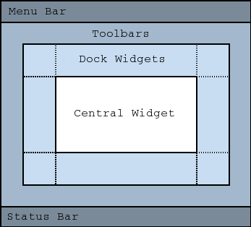
QMainWindow
Виджет, который обычно используется как главное окно.
QMainWindow отличается от QWidget практически всем. Оно содержит:
Центральный виджет [1];
«Плавающие» боковые виджеты [2];
Поле с инструментами [3];
Строку состояния [4];
Меню [5].
[5]
[3]
[2]
[1]
[2]
[2]
[2]
[4]

Slide 3
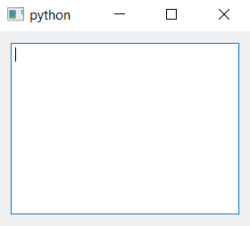
QTextEdit
Output:
from PyQt5.QtWidgets import QTextEdit
textedit = QTextEdit()

Slide 4
Полезные методы QTextEdit
textedit.setPlainText(str) | Установить текст (строку) в QTextEdit.
textedit.toPlainText() | Получить текст (строку) из QTextEdit.
textedit.clear() | Очистить QTextEdit.
textedit.append(str) | Присоединить текст (строку) в QTextEdit.
textedit.setAlignment(Qt.Align…) | Установить выравнивание QTextEdit.
textedit.textCursor() | Создание данных о курсоре. Открывает множество полезных опций.

Slide 5
Построение QMainWindow
import sys
from PyQt5.QtWidgets import *
from PyQt5.QtGui import QPixmap, QFont, QIcon
from PyQt5.QtCore import Qt
class Window1(QMainWindow): # Создаем класс от родителя QMainWindow - это будет наше первое окно.
def __init__(self):
super().__init__() # Наследуем методы и атрибуты класса QMainWindow.
self.setWindowTitle("QMainWindow и переход между окнами") # Называем наше окошко. Оно будет высвечиваться в верхней полосе.
self.resize(800, 400) # Назначаем размер окна. Оно будет растягиваться само, если добавлять туда большие элементы.
self.setWindowIcon(QIcon('icon.png')) # Назначаем иконку для окна.
self.setFont(QFont("Arial", 12)) # Назначаем шрифт.
self.w = None # В эту переменную мы поместим наше следующее окно.
self.initUI()
def initUI(self): # Основная функция для построения нашего окна.
self.textedit = QPlainTextEdit() # Создаем простейший редактор текста.
self.setCentralWidget(self.textedit) # Назначаем редактор текста главным виджетом нашего окна QMainWindow.
def open_window(): # Наша функция для открытия приложения.
app = QApplication(sys.argv) # Создаем наше приложение с аргументами из командной строки.
wind = Window1() # Создаем экземпляр первого окна.
wind.show() # Показываем наше окно.
sys.exit(app.exec_()) # Заканчиваем работу приложения в случае выхода.
open_window()

Slide 6
Создание простого действия
exitAction = QAction(QIcon('exit.png'), 'Выход', self) | Оформляем действие, кладем его в пере-менную. Ставим иконку и называем его.
exitAction.setShortcut('Ctrl+Q') | Задаем горячие клавиши для этого действия.
exitAction.setStatusTip('Выход из приложения') | Назначаем подсказку, которая будет высвечиваться в строке состояния.
exitAction.triggered.connect(self.close) | Привязываем действие к функции.

Slide 7
Создание основных элементов QMainWindow
self.statusBar() | Создание строки состояния.
menubar = self.menuBar() | Создание меню.
optionMenu = menubar.addMenu('&Опции') | Создание в меню категорию «Опции».
optionMenu.addAction(exitAction) | Добавление нашего действия в меню «Опции».
toolbar = self.addToolBar('Выход') | Создание инструмента в тул-баре «Выход».
toolbar.addAction(exitAction) | Добавление нашего действия к инструменту «Выход».

Slide 8
Построение QMainWindow
def initUI(self): # Основная функция для построения нашего окна.
self.textedit = QPlainTextEdit() # Создаем простейший редактор текста.
self.setCentralWidget(self.textedit) # Назначаем редактор текста главным виджетом нашего окна QMainWindow.
exitAction = QAction(QIcon('exit.png'), 'Выход', self) # Создаем действие "выход". Выбираем для него иконку и название.
exitAction.setShortcut('Ctrl+Q') # Выбираем горячие клавиши для выхода.
exitAction.setStatusTip('Выход из приложения') # Создаем подсказку к нашему действию.
exitAction.triggered.connect(self.close) # Привязываем функцию к действию. В данном случае это уже существуюший метод .close.
self.statusBar() # Добавляем в окно строку состояния.
menubar = self.menuBar() # Добавляем в окно верхнее меню.
optionMenu = menubar.addMenu('&Опции') # Содаем категорию "опции" в меню.
optionMenu.addAction(exitAction) # Добавляем в категорию "опции" наше действие.
toolbar = self.addToolBar('Выход') # Добавляем в поле с инструментами кнопку "Выход"...
toolbar.addAction(exitAction) # ...И действие к нему.
Сохраните эту иконку в папку с кодом под названием «exit.png», и она появится!

Slide 9
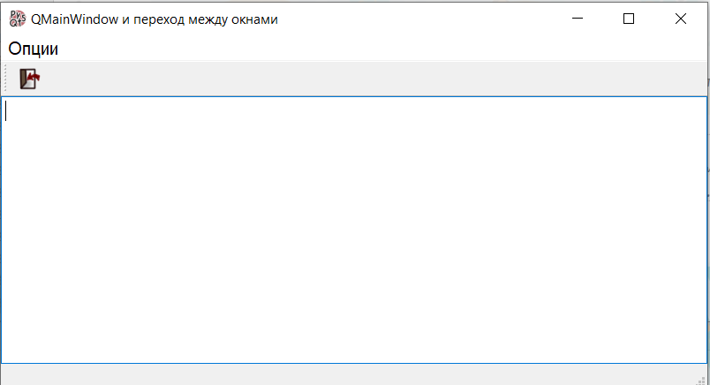
Output:

Slide 10
Создание QDockWidget
labelwidget = QDockWidget(self) | Создаем «плавающий» виджет. Сюда поместим надпись.
labelwidget.setWindowTitle(«Подсказка») | Называем «плавающий» виджет.
label = QLabel(«Введите сюда текст!») | Создаем нашу надпись.
labelwidget.setWidget(label) | Устанавливаем надпись в «плавающий» виджет.
self.addDockWidget(Qt.BottomDockWidgetArea, labelwidget) | Добавляем «плавающий» виджет в нижнюю область.

Slide 11
Области QDockWidget
[1] Верхняя - Qt.TopDockWidgetArea
[2] Нижняя - Qt.BottomDockWidgetArea
[3] Правая - Qt.RightDockWidgetArea
[4] Левая - Qt.LeftDockWidgetArea
[1]
[4]
[3]
[2]

Slide 12
Построение QMainWindow
def initUI(self): # Основная функция для построения нашего окна.
self.textedit = QPlainTextEdit() # Создаем простейший редактор текста.
self.setCentralWidget(self.textedit) # Назначаем редактор текста главным виджетом нашего окна QMainWindow.
labelwidget = QDockWidget(self) # Создаем экземляр док-виджета. Это перемещаемый объект, уникальный для MainWindow.
labelwidget.setWindowTitle("Подсказка") # Даем название нашему док-виджету.
label = QLabel("Введите сюда текст и выделите отрывок!") # Создаем нашу надпись.
labelwidget.setWidget(label) # Устанавливаем наш готовый виджет в экземпляр док-виджета.
self.addDockWidget(Qt.BottomDockWidgetArea, labelwidget) # Добавляем в окно наш док-виджет и выбираем нижнюю область для него.
exitAction = QAction(QIcon('exit.png'), 'Выход', self) # Создаем действие "выход". Выбираем для него иконку и название.
exitAction.setShortcut('Ctrl+Q') # Выбираем горячие клавиши для выхода.
exitAction.setStatusTip('Выход из приложения') # Создаем подсказку к нашему действию.
exitAction.triggered.connect(self.close) # Привязываем функцию к действию. В данном случае это уже существуюший метод .close.
self.statusBar() # Добавляем в окно строку состояния.
menubar = self.menuBar() # Добавляем в окно верхнее меню.
optionMenu = menubar.addMenu('&Опции') # Содаем категорию "опции" в меню.
optionMenu.addAction(exitAction) # Добавляем в категорию "опции" наше действие.
toolbar = self.addToolBar('Выход') # Добавляем в поле с инструментами кнопку "Выход"...
toolbar.addAction(exitAction) # ...И действие к нему.

Slide 13
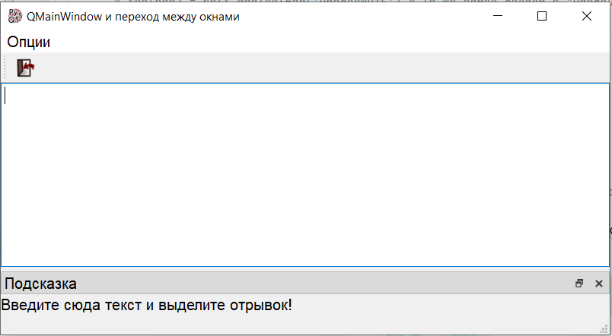
Output:

Slide 14
QMessageBox
from PyQt5.QtWidgets import QMessageBox
reply = QMessageBox.question(self, 'Выход’, "Вы уверены, что хотите выйти?", QMessageBox.Yes | QMessageBox.No, QMessageBox.No)
reply = QMessageBox.question | Вызываем сообщение и кладем ответ юзера в переменную reply.
«Выход» | Заголовок QMessageBox.
«Вы уверены, что хотите выйти?» | Текст вопроса в QMessageBox.
QMessageBox.Yes | QMessageBox.No | Варианты ответа юзера.
QMessageBox.No | Ответ по умолчанию.

Slide 15
Warning & information
from PyQt5.QtWidgets import QMessageBox
QMessageBox.warning(self, ‘Ошибка’, ‘Что-то пошло не так.’)
QMessageBox.information(self, ‘Получилось’, ‘Успешно обработано!’)
QMessageBox.warning | Вызывается сообщение с предупреждением.
«Ошибка» | Заголовок QMessageBox.
«Что-то пошло не так» | Текст сообщения в QMessageBox.
QMessageBox.information | Вызывается сообщение с информацией.
«Получилось» | Заголовок QMessageBox.
«Успешно обработано!» | Текст сообщения в QMessageBox.

Slide 16
Кастомный выход из приложения
Переписываем существующий closeEvent
def closeEvent(self, event): # Создаем кастомное событие выхода. Пользователю будет задан вопрос.
reply = QMessageBox.question(self, 'Выход',
"Вы уверены, что хотите выйти?", QMessageBox.Yes |
QMessageBox.No, QMessageBox.No)
if reply == QMessageBox.Yes: # Если юзер отвечает "да" -
event.accept() # то мы выходим.
else: # Если юзер отвечает "нет" -
event.ignore() # ничего не происходит.
Вставляем все это дело как отдельный метод в классе (после initUI)

Slide 17
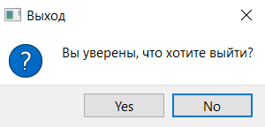
Output:

Slide 18
Добавляем действие «Продолжить» в QMainWindow
def initUI(self): # Основная функция для построения нашего окна.
self.textedit = QPlainTextEdit() # Создаем простейший редактор текста.
self.setCentralWidget(self.textedit) # Назначаем редактор текста главным виджетом нашего окна QMainWindow.
labelwidget = QDockWidget(self) # Создаем экземляр док-виджета. Это перемещаемый объект, уникальный для MainWindow.
labelwidget.setWindowTitle("Подсказка") # Даем название нашему док-виджету.
label = QLabel("Введите сюда текст!") # Создаем нашу надпись.
labelwidget.setWidget(label) # Устанавливаем наш готовый виджет в экземпляр док-виджета.
self.addDockWidget(Qt.BottomDockWidgetArea, labelwidget) # Добавляем в окно наш док-виджет и выбираем нижнюю область для него.
exitAction = QAction(QIcon('exit.png'), 'Выход', self) # Создаем действие "выход". Выбираем для него иконку и название.
exitAction.setShortcut('Ctrl+Q') # Выбираем горячие клавиши для выхода.
exitAction.setStatusTip('Выход из приложения') # Создаем подсказку к нашему действию.
exitAction.triggered.connect(self.close) # Привязываем функцию к действию. В данном случае это уже существуюший метод .close.
continueAction = QAction(QIcon('continue.png'), 'Продолжить', self) # Делаем аналогичную работу с действием "продолжить".
continueAction.setShortcut('Ctrl+W')
continueAction.setStatusTip('Открыть следующее окно')
continueAction.triggered.connect(self.next_window)
self.statusBar() # Добавляем в окно строку состояния.
menubar = self.menuBar() # Добавляем в окно верхнее меню.
optionMenu = menubar.addMenu('&Опции') # Содаем категорию "опции" в меню.
optionMenu.addAction(exitAction) # Добавляем в категорию "опции" наше действие.
optionMenu.addAction(continueAction)
toolbar = self.addToolBar('Выход') # Добавляем в поле с инструментами кнопку "Выход"...
toolbar.addAction(exitAction) # ...И действие к нему.
toolbar2 = self.addToolBar('Продолжить') # То же самое делаем с "Продолжить".
toolbar2.addAction(continueAction)
Иконка

Slide 19
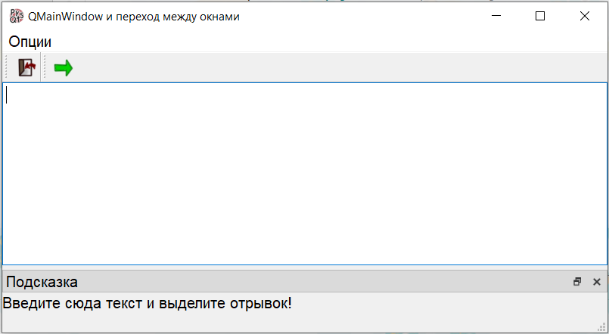
Output:

Slide 20
Добавляем метод «Продолжить» в Window1
def next_window(self): # Метод для открытия следующего окна.
cursor = self.textedit.textCursor() # Создаем курсор, который вернет нам выделенный текст.
text = cursor.selectedText() # Получаем выделенный текст из QTextEdit.
self.w = Window2(text) # Создаем следующее окно и передаем аргумент,
self.w.show() # показываем его,
self.hide() # и скрываем это окно.
Все это вставляется как отдельный метод класса нашего окошка (после initUI).

Slide 21
Построение второго окна
class Window2(QWidget): # Создаем класс от родителя QWidget - это будет наше второе окно.
def __init__(self, txt):
super().__init__() # Наследуем методы и атрибуты класса QWidget.
self.setWindowTitle("QMainWindow и переход между окнами") # Называем наше окно.
self.resize(500, 200) # Назначаем размер окна.
self.setWindowIcon(QIcon('icon.png')) # Выбираем иконку для нашего окна.
self.setFont(QFont('Arial', 20)) # Назначаем шрифт и размер шрифта.
self.w = None # В эту переменную мы поместим наше предыдущее окно.
self.text = txt # Кладем полученный текст в атрибут класса.
self.initUI()
def initUI(self): # Основная функция для построения нашего окна.
label1 = QLabel("Вы выделили такой текст:") # Создаем нашу надпись.
label1.setAlignment(Qt.AlignCenter) # Выравниваем по центру.
label2 = QLabel("") # Создаем надпись, которую потом заполним текстом.
label2.setText(self.text) # Устанавливаем полученный текст.
button = QPushButton("Назад") # Создаем кнопку "Назад".
layout = QVBoxLayout() # Вертикальная раскладка, в которую мы будем класть наши виджеты.
layout.addWidget(label1) # Добавляем надпись.
layout.addWidget(label2)
layout.addWidget(button)
self.setLayout(layout) # Устанавливаем нашу раскладку в окно.
button.clicked.connect(self.previousWindow) # Привязываем кнопку к функции «Назад».
Помимо self., наше окно принимает еще один аргумент – выделенный текст.
Этот текст затем кладется в атрибут класса…
И помещается в QLabel.

Slide 22
Добавляем метод «Назад» в Window2
def previousWindow(self):
self.w = Window1() # Создаем экземпляр первого окна,
self.w.show() # Показываем его,
self.hide() # И скрываем это.
Все это вставляется как отдельный метод класса нашего окошка (после initUI).

Slide 23
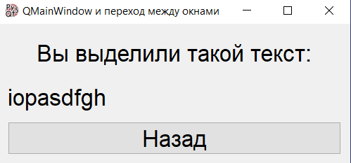
Output:

Slide 24
Немного священных знаний о PyQt5
Можно перехватить мистическую ошибку интерпретатора. Так как мы не знаем, какая именно ошибка возникла, придется все делать через исключение BaseExeption.
try:
# Что-нибудь сделать
except BaseException:
return QMessageBox.warning(self, "Ошибка", "Не удалось обработать запрос")
Таким образом, при возникновении ошибки интерпретатора программа не «вылетает», а лишь выдает ошибку и перестает выполнять вызванную функцию, возвращая нас к окну.

Slide 25
Немного священных знаний о PyQt5
Можно заставить PyQt5 читать эксельки и выводить таблицы из них. Для этого надо переписать класс QAbstractTableModel, который сможет обрабатывать DataFrame. Как читать эксельки вы, наверное, знаете.
class TableModel(QAbstractTableModel):
def __init__(self, data):
super(TableModel, self).__init__()
self._data = data
def data(self, index, role):
if role == Qt.DisplayRole:
value = self._data.iloc[index.row(), index.column()]
return str(value)
def rowCount(self, index):
return self._data.shape[0]
def columnCount(self, index):
return self._data.shape[1]
def headerData(self, section, orientation, role):
if role == Qt.DisplayRole:
if orientation == Qt.Horizontal:
return str(self._data.columns[section])
if orientation == Qt.Vertical:
return str(self._data.index[section])
Переписать класс
from PyQt5.QtWidgets import QTableView
tableview = QTableView()
model = TableModel(df)
tableview.setModel(model)
Сделать табличку из датафрейма

Slide 26
Немного священных знаний о PyQt5
В PyQt5 можно показывать графики из Matplotlib, Seaborn или Pandas.
Для этого нужно:
from matplotlib.backends.backend_qt5agg import FigureCanvasQTAgg as FigureCanvas, NavigationToolbar2QT as NavigationToolbar
Импортировать необходимые вещи из модуля бэкенда matplotlib
fig, ax = plt.subplots()
## Ваш код по настройке графика
canvas = FigureCanvas(fig)
toolbar = NavigationToolbar(canvas, self)
Настроить график и установить его в FigureCanvas. После этого он станет виджетом

Slide 27
Немного священных знаний о PyQt5
Чтобы компилировать Ваш код Python (в принципе любой) в файл .exe (на Windows), надо:
1. Скачать PyInstaller: pip install pyinstaller
2. Открыть командную строку.
3. Перейти в папку с кодом, который Вы хотите скомпилировать, через cd. Пример:
cd /D d:\Desktop\Folder\MyScript.py
4. Ввести команду:
PyInstaller --onefile --icon=icon.ico --noconsole MyScript.py
5. Дождаться завершения компиляции и найти свой дистрибутив в папке dist (папку build можно удалить).
6. Теперь Ваша программа будет открываться на любом компьютере с операционной системой Windows!
7. Для того, чтобы поделиться программой, можно создать архив, содержащий только дистрибутив .exe и папки с дополнительными материалами (файлами, картинками и т.д.).

Slide 28
Сложное задание!
Принимаются ваши собственные задумки с использованием двух окон.
Если идей нет, то попробуйте выполнить следующее:
1. Создайте QMainWindow с QTextEdit как главным виджетом.
2. Создайте текстовый файл, поместив в него какой-нибудь текст.
3. Добавьте в QMainWindow QDockWidget и положите в него QLineEdit, который будет служить для того, чтобы юзер ввел туда путь к текстовому файлу.
4. Создайте действие, привязав к нему созданный Вами метод: пусть при выборе этого действия в QTextEdit открывается файл по пути, введенному в QLineEdit.
5. Создайте действие, которое бы удалило из полученного текста все знаки препинания. Запомните количество удаленных знаков.
6. Создайте действие «Продолжить» и передайте следующему окну (QWidget) готовый текст и количество удаленных знаков препинания.
7. В новом окне: пусть надпись QLabel скажет, сколько знаков препинания было удалено, а кнопка QPushButton позволит выгрузить полученный текст в файл.
8. В функции выгрузки файла вызовите QMessageBox.information, который объявит об окончании выгрузки.
8. Создайте кнопку «Назад» и подключите ее к функции возврата к первому окну.

Slide 29
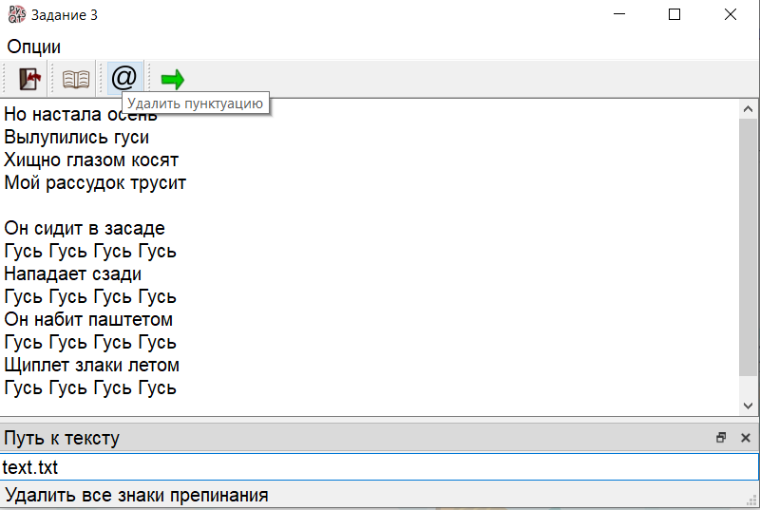
Как примерно это будет выглядеть:

Slide 30
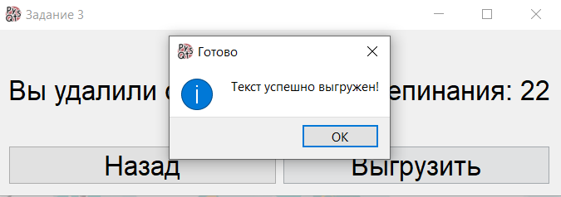
Как примерно это будет выглядеть:

Slide 31
Спасибо за внимание!
Присылайте домашку:
lorelei.aether@gmail.com
Telegram: @lorelei_ether

